Slide 1
Instrumentação Industrial
Simbologia da ISA – VÁLVULAS / SINAIS DE TRANSMISSÃO

Slide 2
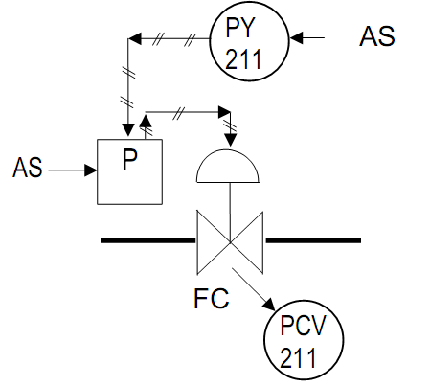
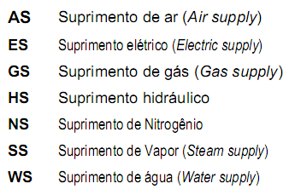
ALIMENTAÇÃO DOS INSTRUMENTOS
A maioria absoluta dos instrumentos de medição e de controle requer alguma fonte de alimentação, que lhe forneça algum tipo de energia para seu Funcionamento. Os tipos mais comuns de ALIMENTAÇÃO SÃO A ELÉTRICA E A PNEUMÁTICA, porém há muitas outras disponíveis. As seguintes abreviações são sugeridas para denotar os tipos de alimentação.

Slide 3
TIPO DO SINAL TRANSMITIDO
• Os equipamentos podem ser agrupados conforme o tipo de sinal transmitido ou o seu suprimento.
• Podemos dividir em Pneumáticos, elétricos, hidráulicos, etc.
• A seguir será descrito os principais tipos, suas
vantagens e desvantagens.

Slide 4

TIPO DO SINAL TRANSMITIDO
• TIPO PNEUMÁTICO
• Nesse tipo é utilizado um GÁS COMPRIMIDO, cuja pressão é
alterada conforme o valor que se deseja representar .
• Os sinais de transmissão analógica normalmente começam
em um valor acima do zero.
• O gás mais utilizado para transmissão é o AR COMPRIMIDO,
sendo também o NITROGÊNIO.
• A grande e única vantagem em seu utilizar os instrumentos
pneumáticos está no fato de se poder operá-los com
segurança em áreas onde existe risco de explosão (centrais de
gás, por exemplo).

Slide 5
TIPO DO SINAL TRANSMITIDO
• TIPO PNEUMÁTICO
Em geral, os transmissores pneumáticos geram um sinal pneumático variável, linear, de 3 a 15psi (libras força por polegada ao quadrado) para uma faixa de medidas de 0 a 100% da variável.
Podemos, entretanto, encontrar transmissores com outras faixas de sinais de transmissão. Por exemplo: de 20 a 100kPa.
Nos países que utilizam o sistema métrico decimal, adotam-se as faixas de 0,2 a 1kgf/cm² que equivalem, aproximadamente, de 3 a 15psi.

Slide 6
TIPO DO SINAL TRANSMITIDO
• DESVANTAGENS DO SINAL PNEUMÁTICO
• Necessita de tubulação de ar comprimido (ou outro gás) para
seu suprimento e funcionamento.
• Necessita de equipamentos auxiliares tais como compressor,
filtro, desumidificador, etc., para fornecer aos instrumentos ar
seco, e sem partículas sólidas.
• Devido ao atraso que ocorre na transmissão do sinal, este não
pode ser enviado à longa distância, sem uso de reforçadores.
Normalmente a transmissão é limitada a aproximadamente 100 m.
• Vazamentos ao longo da linha de transmissão ou mesmo nos
instrumentos são difíceis de serem detectados.
• Não permite conexão direta aos computadores.

Slide 7

TIPO DO SINAL TRANSMITIDO
• TIPO ELÉTRICO
• Os transmissores eletrônicos geram vários tipos de sinais
em painéis, sendo os mais utilizados: 4 a 20 mA, 10 a 50
mA e 1 a 5 V.
• Temos estas discrepâncias nos sinais de saída entre diferentes fabricantes, porque tais instrumentos estão preparados para uma fácil mudança do seu sinal de saída.
• A relação de 4 a 20 mA, 1 a 5 V está na mesma relação de um sinal de 3 a 15psi de um sinal pneumático.
• O “zero vivo” utilizado, quando adotamos o valor mínimo de 4 mA, oferece a vantagem também de podermos detectar uma avaria (rompimento dos fios), que provoca a queda do sinal, quando ele está em seu valor mínimo.

Slide 8
TIPO DO SINAL TRANSMITIDO
• TIPO ELÉTRICO
• VANTAGENS DO SINAL ELÉTRICO
• Permite transmissão para longas distâncias sem perdas.
• Alimentação pode ser feita pelos próprios fios que conduzem o sinal de transmissão.
• Não necessita de poucos equipamentos auxiliares.
• Permite fácil conexão aos computadores.
• Fácil instalação.
• Permite de forma mais fácil realização de operações matemáticas.

Slide 9

TIPO DO SINAL TRANSMITIDO
• TIPO HIDRÁULICO
Similar ao tipo pneumático e com desvantagens equivalentes, o tipo hidráulico utiliza-se da VARIAÇÃO DE PRESSÃO EXERCIDA EM ÓLEOS HIDRÁULICOS PARA TRANSMISSÃO DE SINAL.
É especialmente utilizado em aplicações onde torque elevado é necessário ou quando o processo envolve pressões elevadas.

Slide 10
TIPO DO SINAL TRANSMITIDO
VANTAGENS
a) Podem gerar grandes forças e assim acionar equipamentos de grande peso e dimensão.
b) Resposta rápida.
DESVANTAGENS
a) Necessita de tubulações de óleo para transmissão e suprimento.
b) Necessita de inspeção periódica do nível de óleo bem como sua troca.
c) Necessita de equipamentos auxiliares, tais como reservatório, filtros, bombas, etc...

Slide 11
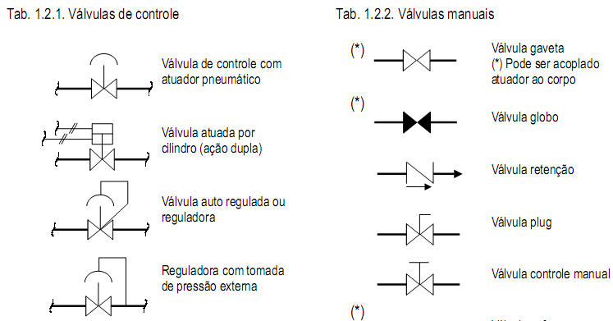
SIMBOLOGIA VALVULAS

Slide 12
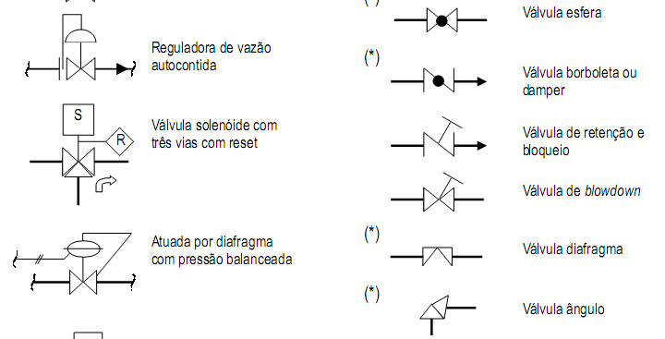
SIMBOLOGIA VALVULAS

Slide 13
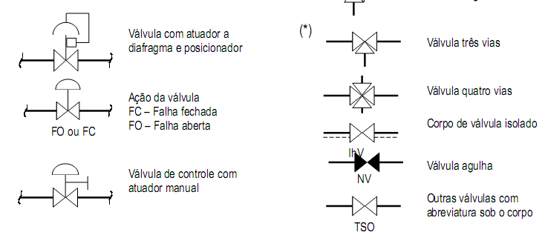
SIMBOLOGIA VALVULAS

Slide 14
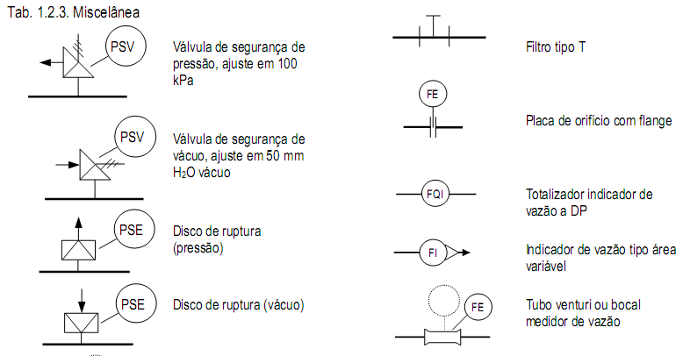
SIMBOLOGIA VALVULAS

Slide 15
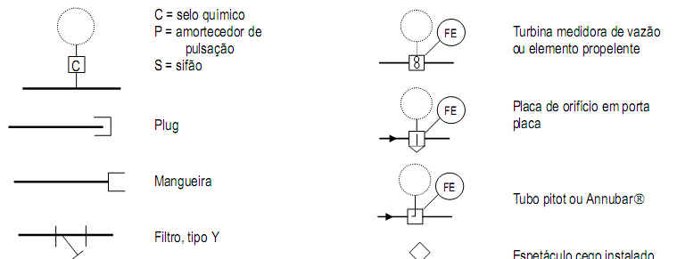
SIMBOLOGIA VALVULAS

Slide 16
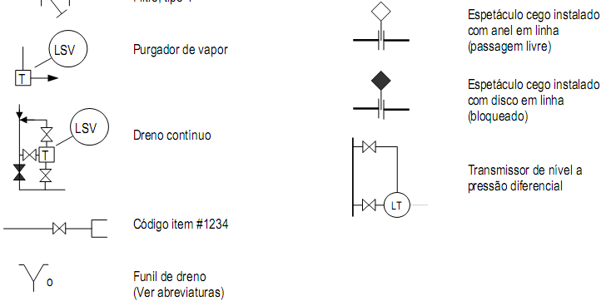
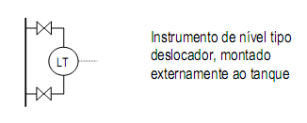
SIMBOLOGIA VALVULAS

Slide 17
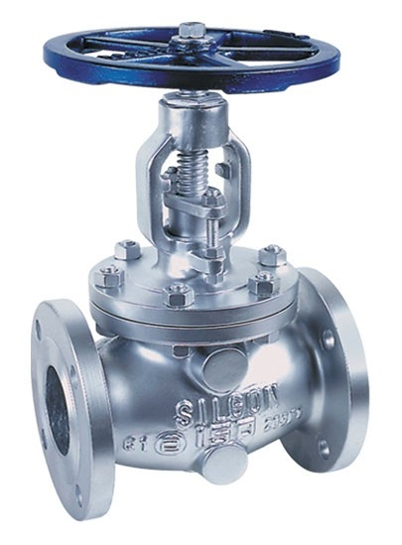
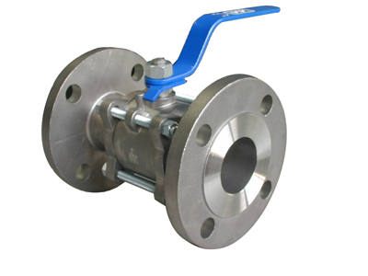
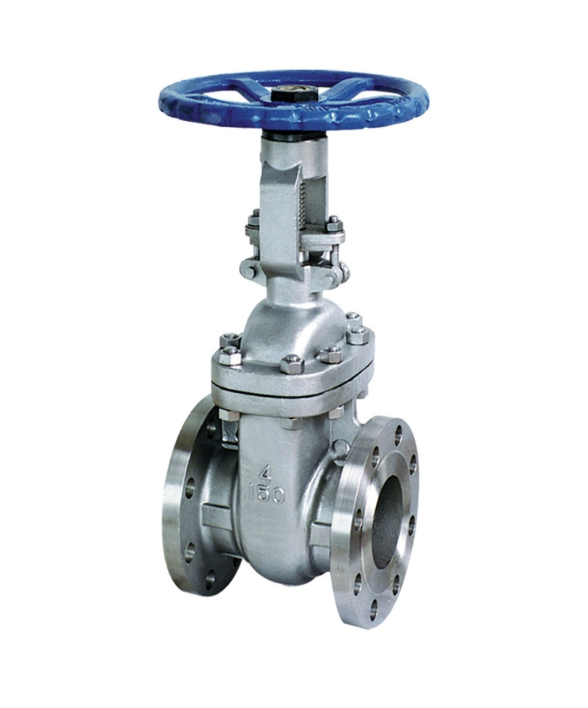
SIMBOLOGIA VALVULAS
Válvula esfera
Válvula globo
Válvula gaveta

Slide 18
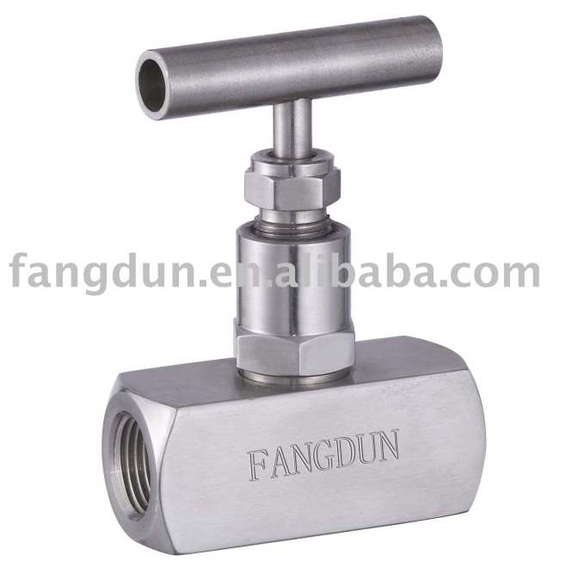
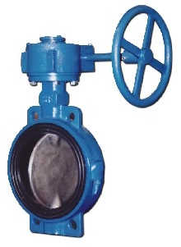
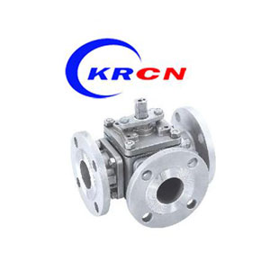
SIMBOLOGIA VALVULAS
Válvula agulha
Válvula borboleta
Válvula três vias

